Slide 1
Node.js 기반의 REST API 서버 개발
숭실대학교 소프트웨어학부
강결희

Slide 2
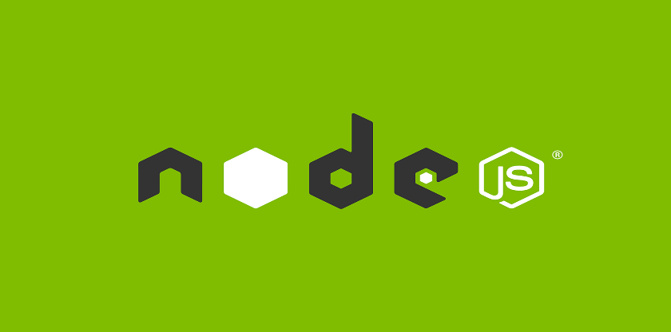

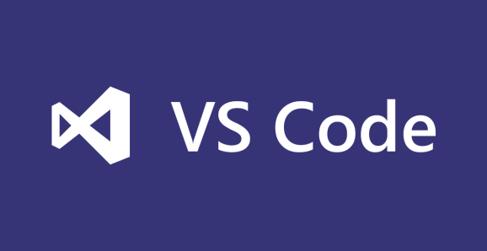
익스프레스 JS – 개발하기 전에
JavaScript 기반으로 구성된 서버 사이드 서비스를 JavaScript로 구현할 수 있게 만든 런타임
Node Packaged Manager
Node.js에서 사용가능한 모듈들을 패키지화시켜 관리하는 툴
에디터 프로그램

Slide 3
익스프레스 JS – 기초
어플리케이션
익스프레스 인스턴스
기본적인 기능 제공
- 서버에 필요한 기능인 미들웨어를 어플리케이션에 추가한다
- 라우팅 설정을 할 수 있다
서버를 요청 대기 상태로 만들수 있다
미들웨어
- 함수들의 연속
- 어플리케이션에서 부족한 기능을 추가 구현
- 로깅 미들웨어 : morgan이 가장 많이 사용됨
- 써드파티 미들웨어 : 제 3자가 만들어서 배포한 모듈
- 일반 미들웨어 vs 에러 미들웨어 : error객체를 추가해서 error를 핸들링함

Slide 4
익스프레스 JS – 기초
라우팅
요청 url에 대해 적절한 핸들러 함수로 연결해 주는 기능
어플리케이션의 get(), post() 메소드로 구현 가능
라우팅을 위한 전용 Router 클래스를 사용 가능
요청객체
- 클라이언트 요청 정보를 담은 객체를 요청(Request)객체
- http 모듈의 request 객체를 래핑
- req.params(), req.query(), req.body() 메소드를 주로 사용
응답객체
- 클라이언트 응답 정보를 담은 객체를 응답(Response)객체
- http 모듈의 response 객체를 래핑한 것이다
- res.send(), res.status(), res.json() 메소드를 주로 사용한다

Slide 5
REST API - HTTP요청
HTTP 매소드
- GET: 자원을 조회
- POST: 자원을 생성
- PUT: 자원을 갱신
- DELETE: 자원을 삭제
- ex) POST localhost:3000 /user/1
HTTP 상태코드
- 1xx: 아직 처리중
- 2xx: 자, 여기있어!
- 3xx: 잘 가~
- 4xx: 니가 문제임
- 5xx: 내가 문제임
- 200: 성공(success), GET, PUT
- 201: 작성됨(created), POST
- 204: 내용 없음 (No Conent), DELETE
- 400: 잘못된 요청 (Bad Request)
- 401: 권한 없음 (Unauthorized)
- 404: 찾을 수 없음 (Not found)
- 409: 충돌 (Conflict)
- 500: 서버 에러 (Interel server error)

Slide 6

API 개발 – Mocha
테스트 코드를 돌려주는 테스트 러너
설치할때 option을 주어 개발환경에만 사용되도록(package.json에 저장)
-> npm I mocha –save-dev
사용시
-> mocha ./index/sepc.js

Slide 7

API 개발 – GET, DELETE, POST, PUT
GET /users
User 정보를 담은 배열 반환
GET /users?limit= (limit개수)
User 정보를 limit 개수만큼 반환
GET /users/:id
입력된 id를 가진 User 정보를 반환
DELETE /users/:id
입력된 id를 가진 User의 정보를 삭제
POST /users
Body로 입력된 User 추가

Slide 8
POWER POINT PRESENTATION
Enjoy your stylish business and campus life with BIZCAM
CONTENTS
컨텐츠에 대한 내용을 적어요
Enjoy your stylish business and campus life with BIZCAM
CONTENTS
CONTENTS
컨텐츠에 대한 내용을 적어요
Enjoy your stylish business and campus life with BIZCAM
CONTENTS
컨텐츠에 대한 내용을 적어요
Enjoy your stylish business and campus life with BIZCAM

